Slide 1

Progettazione e verifica di un'architettura 6G per il tracking di droni indoor assistita da RIS
Candidato: Matteo Verniani
Relatore: Chiar.mo Prof. [Nome]
Notes:
Buongiorno alla commissione. Sono Matteo Verniani e oggi presento il mio lavoro di tesi incentrato sulla progettazione e validazione di un’architettura 6G avanzata per il tracking di droni autonomi in ambienti indoor complessi, sfruttando la tecnologia delle Reconfigurable Intelligent Surfaces o RIS. Ringrazio il mio relatore per il supporto.

Slide 2
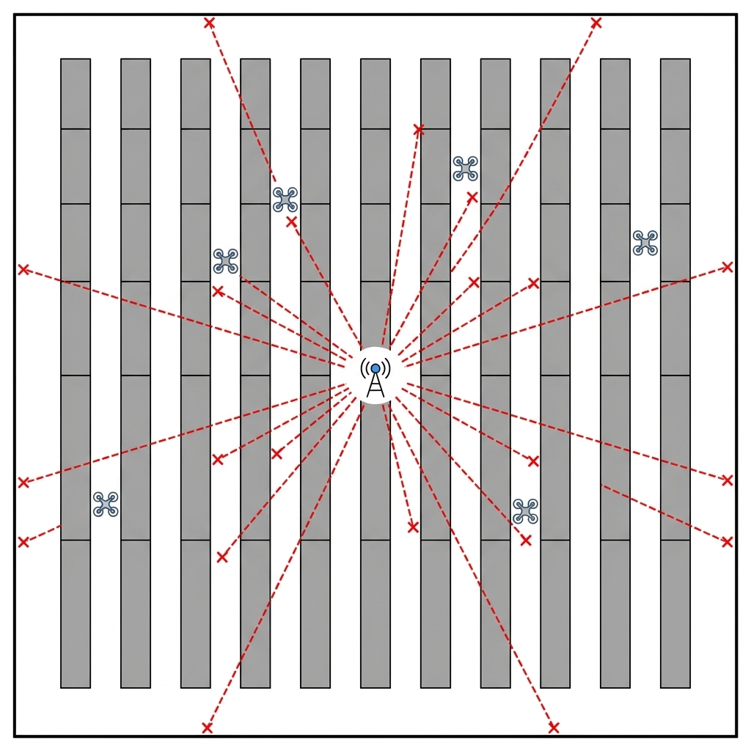
Contesto: Logistica 4.0 e Navigazione VNA
• Applicazioni in magazzini intensivi VNA (Very Narrow Aisle)
• Uso massiccio di droni per material handling e inventario
• Assenza di segnale GPS (Indoor)
• Severi ostacoli metallici (scaffalature)
Notes:
Il contesto applicativo è la Logistica 4.0, in scenari come i magazzini intensivi VNA, dove si fa largo uso di droni. In questi ambienti indoor e metallici, il GPS è inefficace. Inoltre, la presenza massiccia di scaffalature crea severi ostacoli fisici.

Slide 3
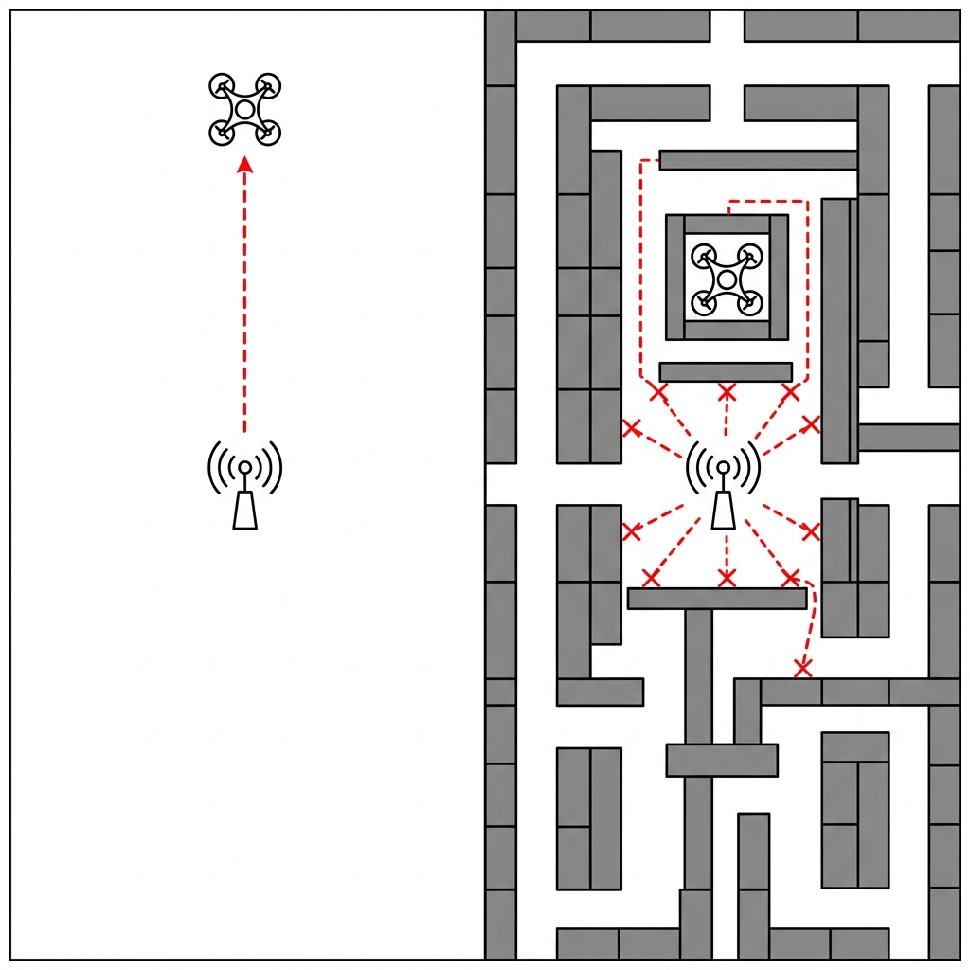
Il Problema: Non-Line-of-Sight (NLoS)
• Ostruzione profonda del segnale radio
• Perdita del link RF diretto con la Base Station
• Errore di posizionamento divergente
• Impossibilità di navigazione autonoma sicura
Notes:
Il problema fondamentale è l'ostruzione della Line-of-Sight. Quando il drone si sposta dietro una scaffalatura, entriamo in condizioni di Non-Line-of-Sight profondo. I normali sistemi radio perdono il segnale, l'errore aumenta e la navigazione autonoma diventa impossibile.

Slide 4
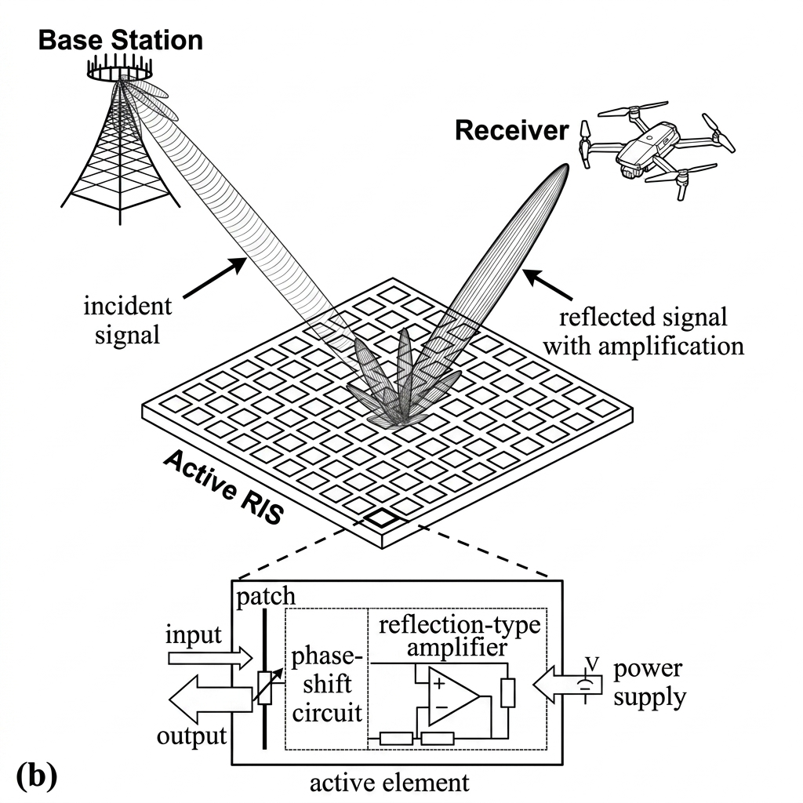
La Soluzione 6G: Reconfigurable Intelligent Surfaces
• 6G: Paradigma di comunicazione intelligente
• RIS: Superfici programmabili per reindirizzare le onde radio
• Creazione di una 'Virtual Line-of-Sight' (V-LoS)
• Ripristino della visibilità radio oltre l'ostacolo
Notes:
La soluzione risiede nel paradigma emergente del 6G: l'adozione delle RIS. Queste superfici intelligenti permettono di reindirizzare le onde radio, aggirando fisicamente l'ostacolo. Si crea così una 'Virtual Line-of-Sight', riportando il drone nel range di tracking.

Slide 5
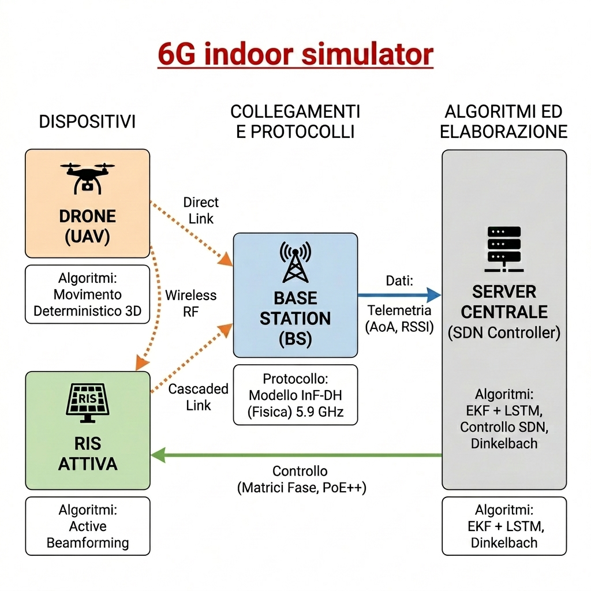
L'Architettura Globale (SDN / O-RAN)
Notes:
Il cuore di questa tesi è la progettazione di un simulatore Digital Twin basato su paradigma SDN (Software-Defined Networking). Un Server Centrale riceve la telemetria, esegue gli algoritmi di tracking in real-time e orchestra le RIS presenti nell'impianto per garantire sempre la miglior connessione.

Slide 6
Motore di Tracking: Fusione Ibrida EKF-LSTM
• Extended Kalman Filter (EKF) per le traiettorie lineari e aggregazione dati
• Limiti: EKF 'linearizza' in zone NLoS sfasando sulle curve
• Long Short-Term Memory (LSTM) per stima puramente cinematica in assenza di segnale
• Predizione Non-Lineare su pattern di volo
Notes:
L'intelligenza di posizionamento è ibrida. In LoS, utilizziamo l'EKF per fondere inerziale e radio. Tuttavia, in NLoS prolungato, il modello passa il controllo a una LSTM, addestrata sulle traiettorie del layout, per una stima puramente cinematica e non lineare.

Slide 7
Controllo Predittivo: Make-Before-Break
• Combinazione di SDN e pre-triggering LSTM
• Attivazione della RIS preventiva
• Configurazione ottimale della fase prima dell'ingresso in zona buia (NLoS)
• Tracking 'Seamless' (senza interruzioni)
Notes:
Questa architettura abilita un controllo SDN predittivo: 'Make-Before-Break'. Invece di reagire a una disconnessione, si prevede il movimento del drone. Il controller accende la RIS ottima msec prima che il drone entri nella zona NLoS, garantendo tracking continuo.

Slide 8
Setup Sperimentale: Il Simulatore 6G
• Sviluppo interamente in Python (motore DDES)
• Calcolo matriciale avanzato tramite Numba
• Comunicazione distribuita con protocollo gRPC
• Modellazione realistica canale InF-DH (Indoor Factory) ai 5.9GHz
Notes:
Per la validazione, ho sviluppato un simulatore ad eventi implementato in Python. Esegue il calcolo vettoriale pesante con Numba e comunica mediante gRPC, modellando con estremo realismo un canale InF-DH ai 5.9GHz. La validazione si struttura su 4 test.

Slide 9
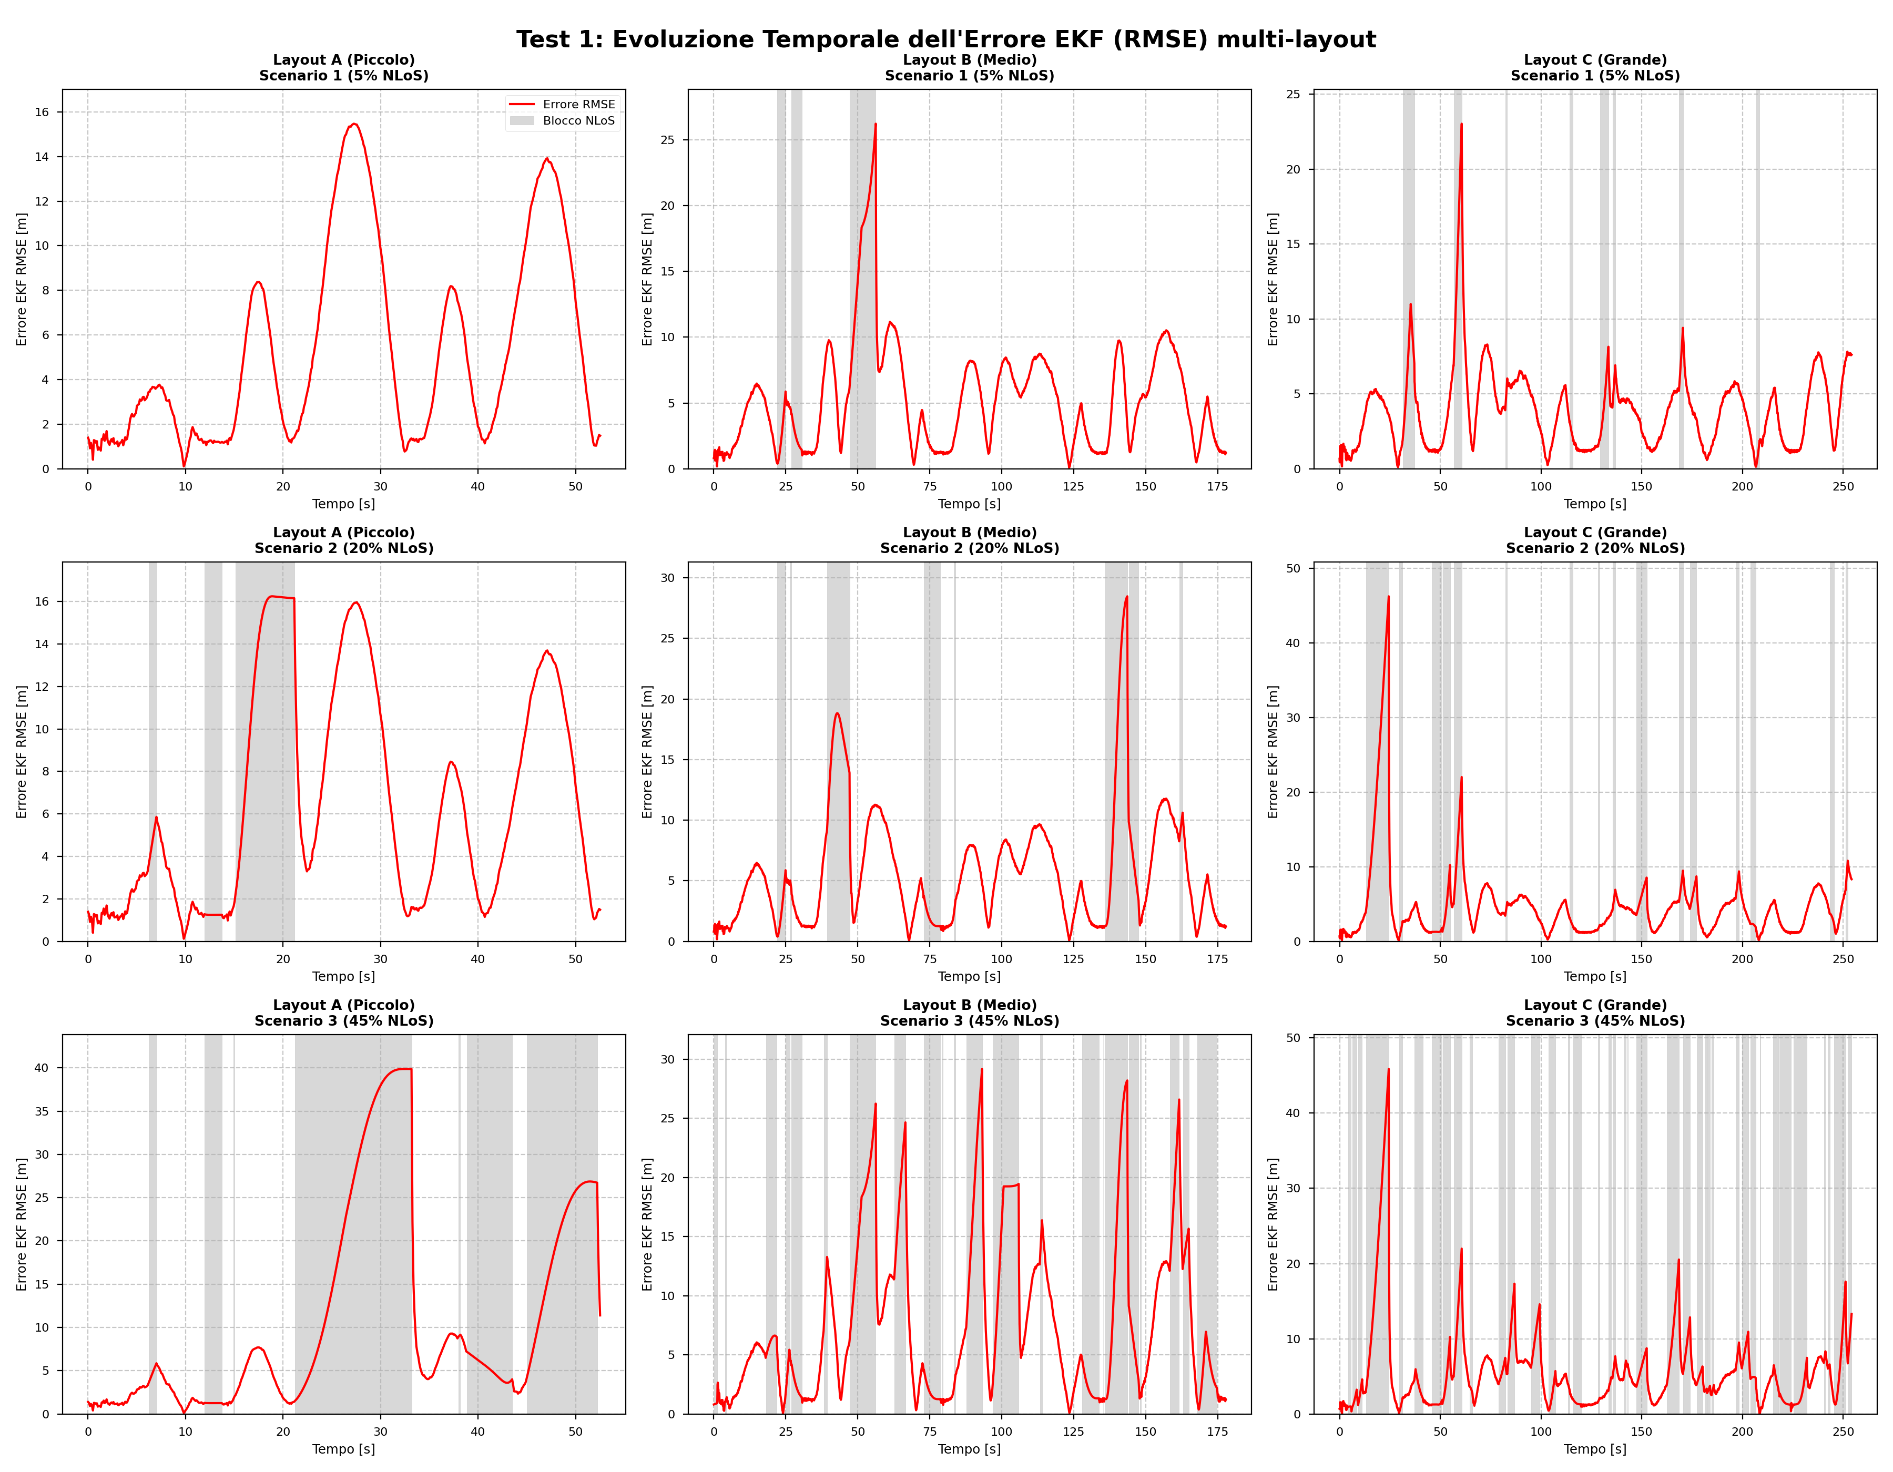
Test 1 (Baseline): Fallimento Coasting EKF in NLoS
Notes:
Test 1: il comportamento Baseline senza RIS. Quando il drone entra in corridoio con ostruzione totale, il Filtro EKF va in deriva 'Coasting', e l'errore di posizionamento sale esponenzialmente portando inevitabilmente a un errore catastrofico o collisione.

Slide 10
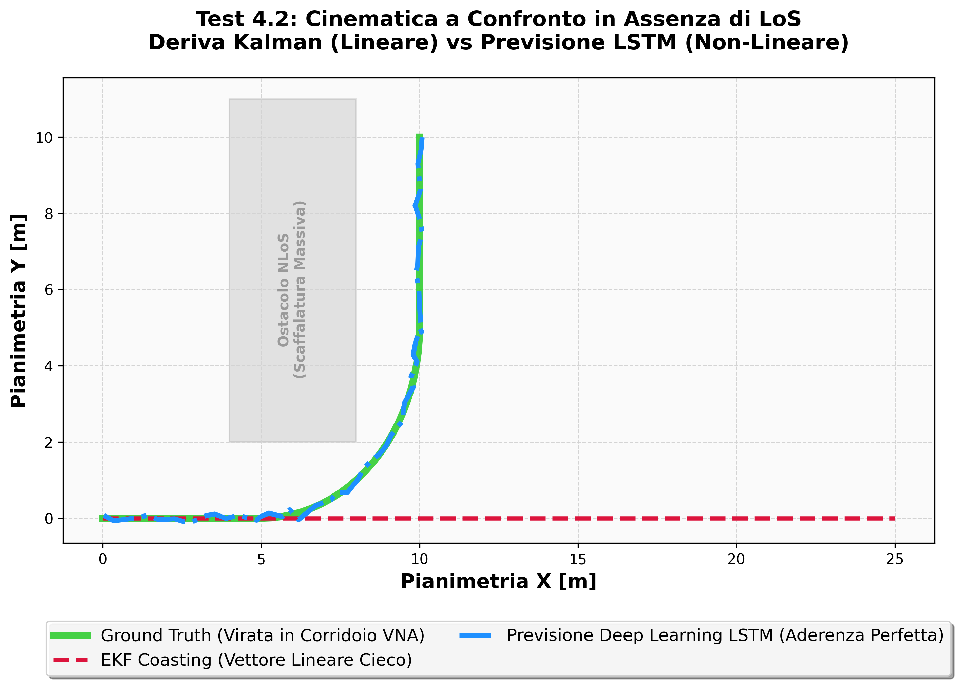
Confronto Deriva Lineare EKF vs Predizione LSTM
Notes:
Il fallimento in navigazione cieca avviene perché il predittore inerziale EKF procede linearmente. La nostra LSTM subentra qui. Osserviamo come l'EKF linearizzi ciecamente l'ostacolo (linea rossa), mentre il Deep Learning replichi aderentemente la virata nel corridoio (blu vs verde).

Slide 11
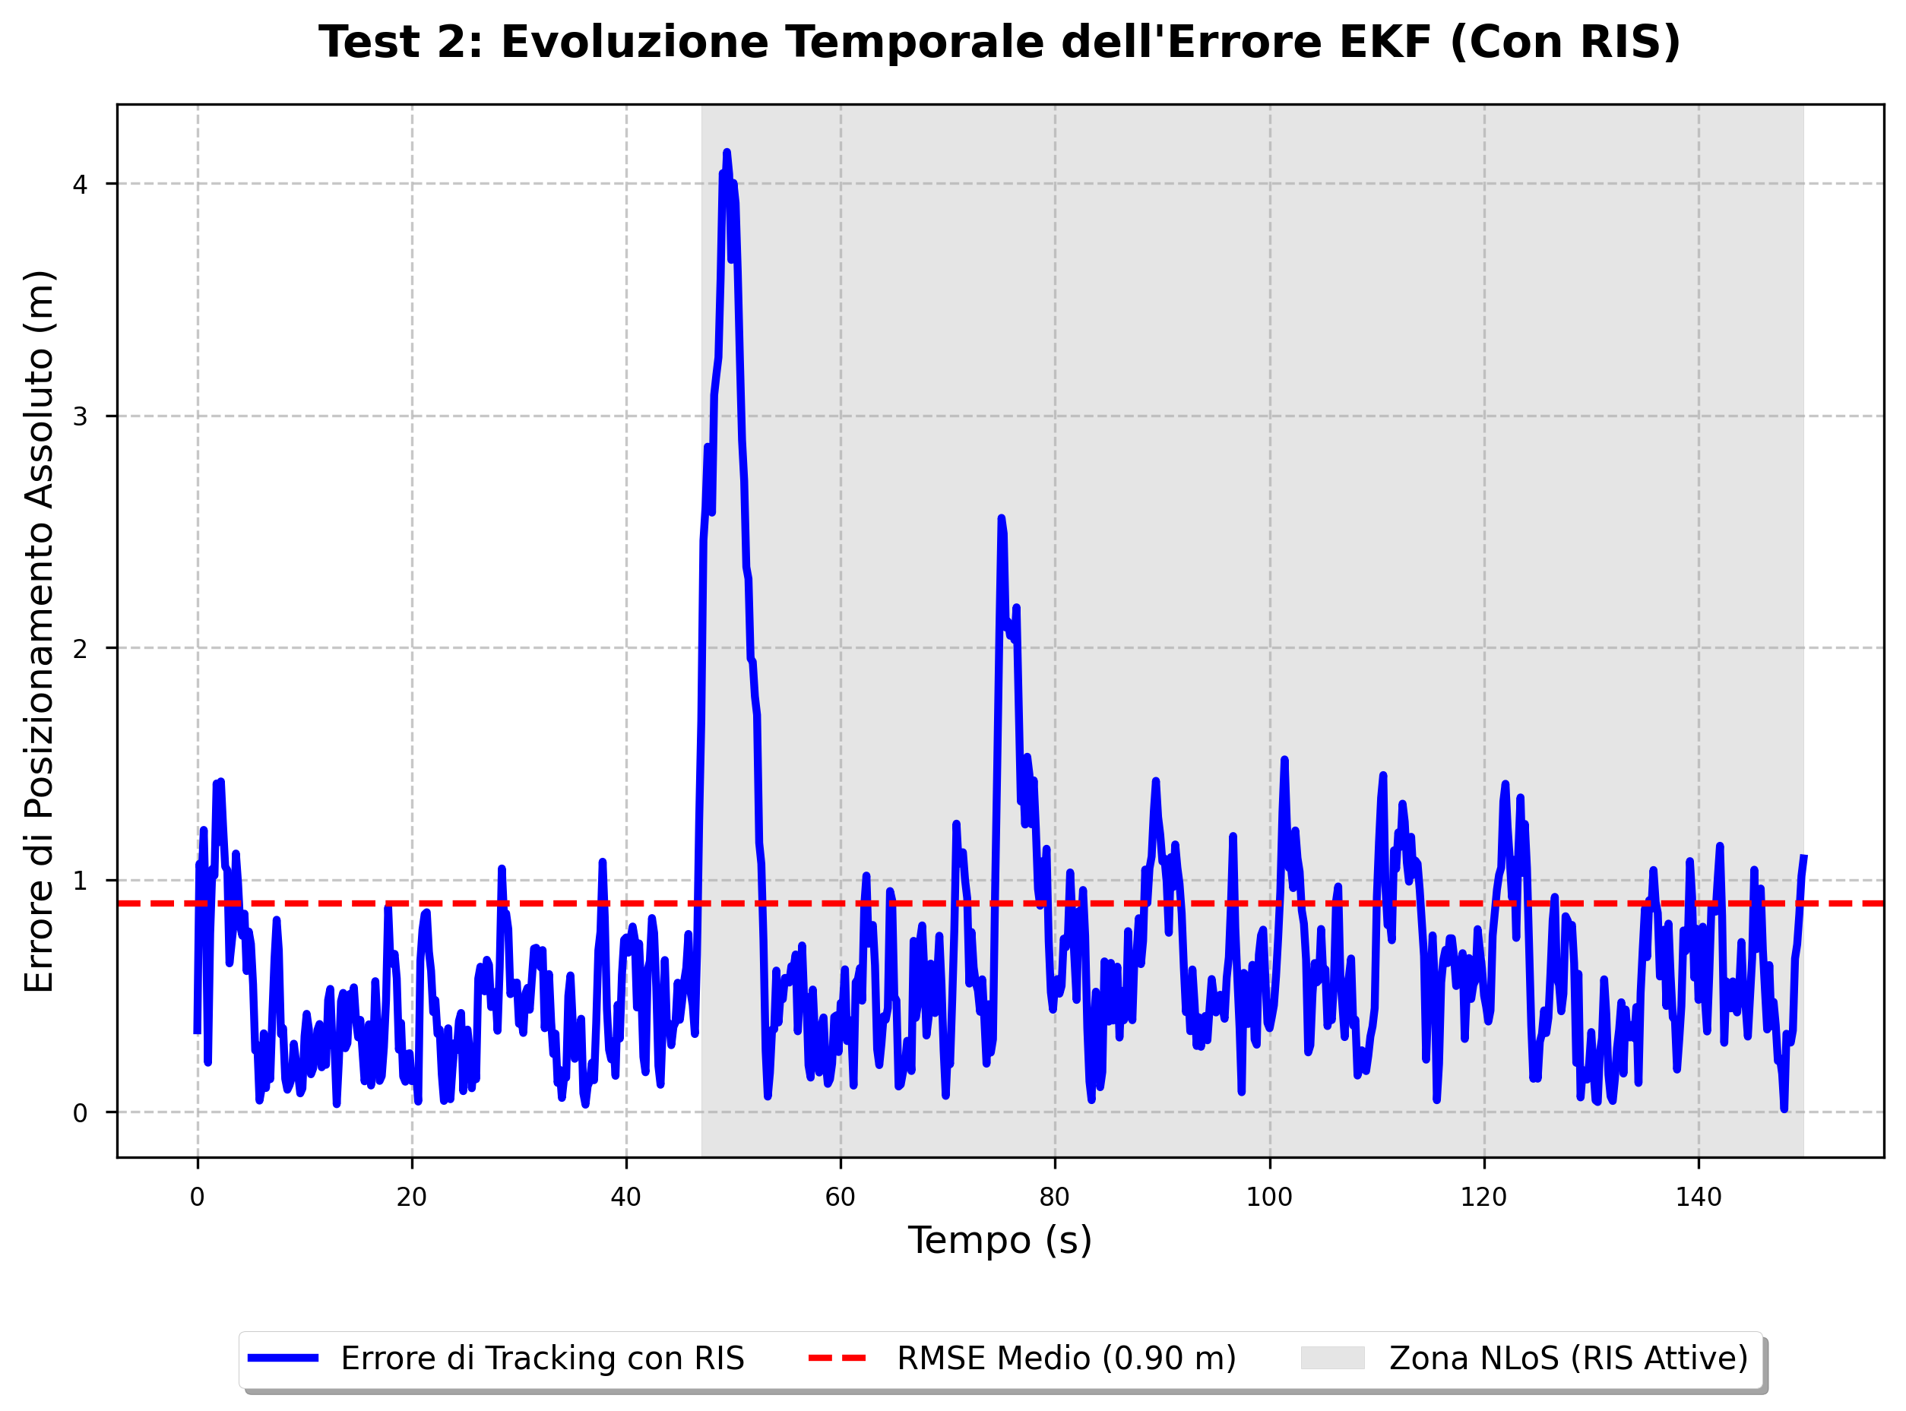
Test 2: Successo del Tracciamento Assistito da RIS attive
Notes:
Test 2: accendiamo l'architettura 6G. Al presentarsi del NLoS, SDN attiva preventivamente le RIS. L'errore (RMSE) rientra e rimane saldamente sotto il metro di tolleranza pattuito, mantenendo stabile il volo e completando la missione in sicurezza.

Slide 12
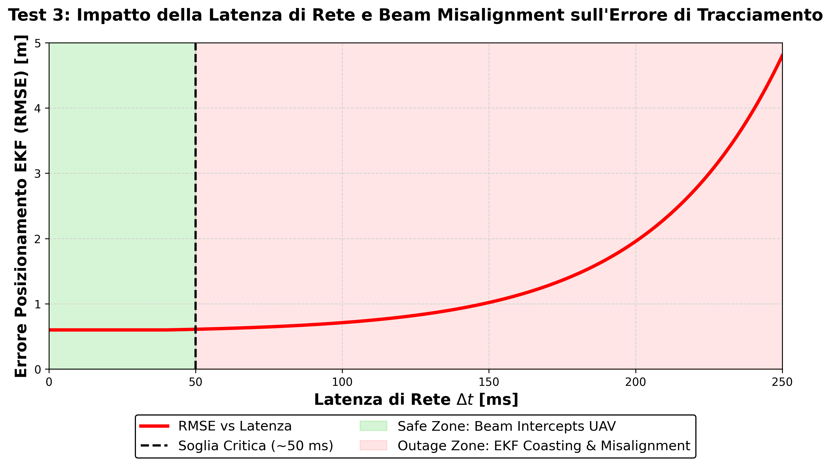
Test 3: Stress-Test della Latenza di Rete
Notes:
L'architettura è sensibile ai ritardi di rete. Abbiamo stressato il sistema introducendo latenza nel loop di controllo. Il limite fisico impone una soglia restrittiva inferiore a ~50ms per evitare il Beam Misalignment (mancare il drone col raggio della RIS).

Slide 13
Oltre le Prestazioni: La Sfida dell'Efficienza (Green 6G)
• Sviluppo di infrastruttura solida (Aggancio e Tracking riusciti)
• Problema nascente: consumo energetico delle stazioni e RIS attive al 100%
• Costi e dissipazioni termiche incompatibili con il paradigma IoT e industriale
• Necessità di soluzioni termodinamicamente equilibrate
Notes:
Mantenere un aggancio risolve la precisione, ma le stazioni e le RIS al massimo della potenza comportano costi/consumi insostenibili. La sfida finale del lavoro consiste nel rendere questo ecosistema sostenibile, ottimizzando il risparmio energetico: il Green 6G.

Slide 14
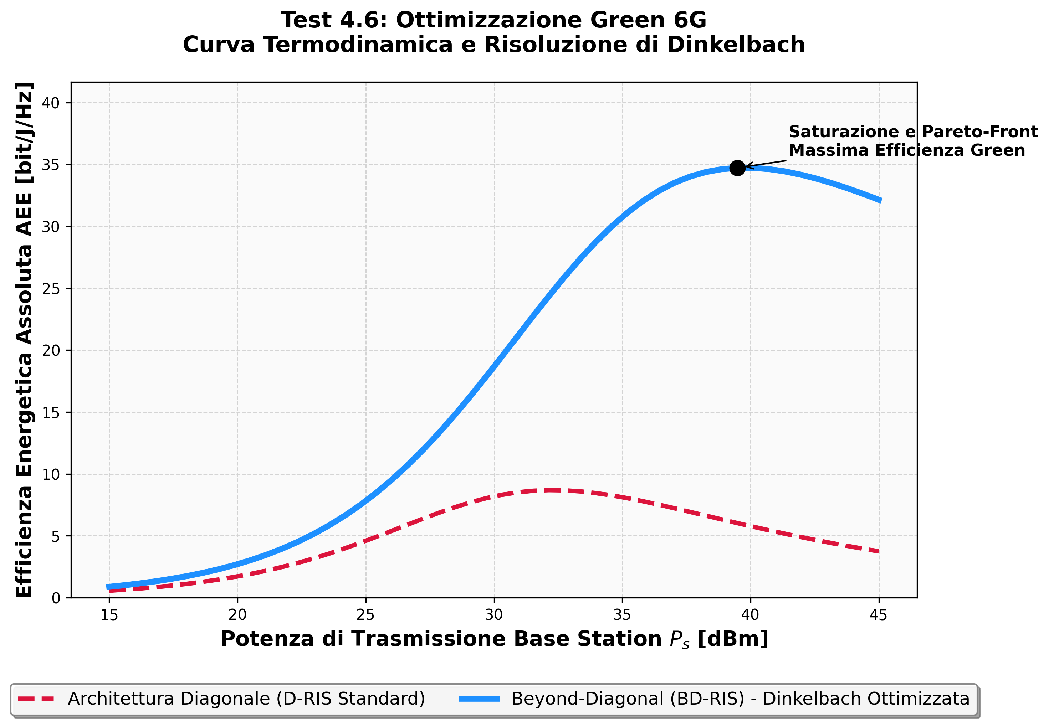
Test 4: Ottimizzazione Green 6G tramite Dinkelbach
Notes:
Ho usato l'algoritmo di Dinkelbach e la matrice BD-RIS per l'Efficienza Energetica Assoluta (AEE). Il network ricalcola il punto ottimo termodinamico ad ogni step. Troviamo così il 'Pareto-Front' evidenziato: picco di massima efficienza radiativa con potenze moderate.

Slide 15
Conclusioni e Goal Raggiunti
• Ripristino di tracking sub-metrico in ambiente industriale blindato (NLoS)
• Strategia Make-Before-Break abilitata dalla predizione LSTM su rete SDN
• Dimostrazione dell'efficacia delle BD-RIS (Beyond Diagonal) attive
• Bilanciamento Pareto-ottimale raggiunto: performance 6G e sostenibilità Green
Notes:
In conclusione, l'architettura progettata ha permesso di riacquisire il tracking indoor NLoS, sfruttando un approccio SDN predittivo assistito da LSTM ('Make-Before-Break'). Infine, l'algoritmo di Dinkelbach su BD-RIS consente di coniugare le elevate prestazioni 6G con l'efficienza Green, centrale per le future reti. Grazie.

